Slide 1
Найпростіші перетворення графіків функції

Slide 2
На малюнку зображено графік функції y = f(x). Знайти:
Область визначення функції.
Область значень функції.
Нулі функції.
Проміжки на яких функція зростає.
Проміжки на яких функція спадає.
Проміжки на яких функція набуває додатні значення.
Проміжки на яких функція набуває від’ємні значення.
Найменше значення функції.
Найбільше значення функції.
Значення функції, коли х=0.

Slide 3
 |  |  |  |  |  |  |  |  | y
 |  |  |  |  |  |  |  |  | 9
 |  |  |  |  |  |  |  |  | 8
 |  |  |  |  |  |  |  |  | 7
 |  |  |  |  |  |  |  |  | 6
 |  |  |  |  |  |  |  |  | 5
 |  |  |  |  |  |  |  |  | 4
 |  |  |  |  |  |  |  |  | 3
 |  |  |  |  |  |  |  |  | 2
 |  |  |  |  |  |  |  |  | 1
-9 | -8 | -7 | -6 | -5 | -4 | -3 | -2 | -1 | 0 | 1 | 2 | 3 | 4 | 5 | 6 | 7 | 8 | 9 | x
 |  |  |  |  |  |  |  |  | -1
 |  |  |  |  |  |  |  |  | -2
 |  |  |  |  |  |  |  |  | -3
 |  |  |  |  |  |  |  |  | -4
 |  |  |  |  |  |  |  |  | -5

Slide 4
Знайдіть пару (з’єднати стрілками)
(за кожне завдання 1 бал)
y = x²
y = k x
y = k x + b
y = √ x
k y = — x

Slide 5
Паралельне перенесення вздовж осі ординат
Для побудови графіка функції y = f(x)+a необхідно графік функції y = f(x) перенести вздовж осі Оу на а одиниць угору, якщо а-додатне число і на а одиниць униз, якщо а-від’ємне число.
Notes:
5

Slide 6

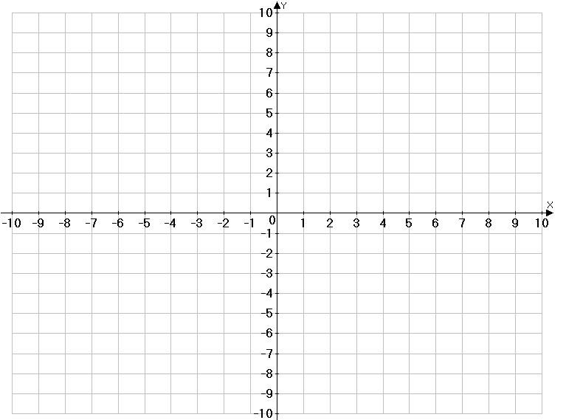

Slide 7
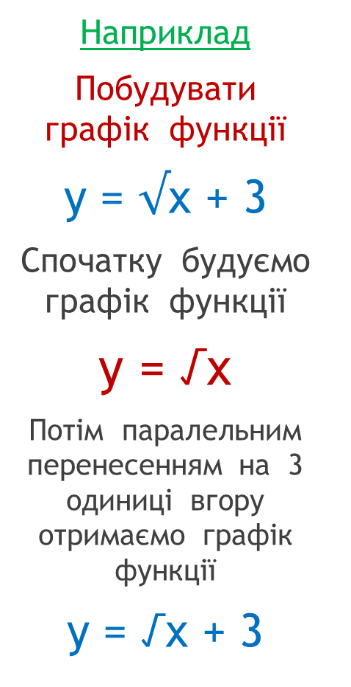
Наприклад
Побудувати графік функції
y = $√$x + 3
Спочатку будуємо графік функції
y = √x
Потім паралельним перенесенням на 3 одиниці вгору отримаємо графік функції
y = √x + 3

Slide 8
Паралельне перенесення вздовж осі абсцис
Для побудови графіка функції y = f(x+а) необхідно графік функції y = f(x) перенести вздовж осі Ох на а одиниць уліво, якщо а - додатнє число і на а одиниць право, якщо а - від’ємне число.
Notes:
8

Slide 10
Побудувати графік функції
y = √x + 3
Спочатку будуємо графік функції
y = √ x
Потім паралельним перенесенням на 3 одиниці вліво
отримаємо графік функції
y = √x + 3

Slide 11
Симетричне відображення відносно осі Ох
Для побудови графіка функції
y = -f(x) необхідно графік функції y = f(x)
симетрично відобразити відносно осі Ох.
Notes:
11

Slide 13
Послідовність побудови
графіка цієї функції

Slide 14
Опорний конспект
Для побудови графіка функції y = f(x)+a необхідно графік функції y = f(x) перенести вздовж осі Оу на а одиниць угору, якщо а-додатне число і на а одиниць униз, якщо а-від’ємне число.
Для побудови графіка функції y = f(x+а) необхідно графік функції y = f(x) перенести вздовж осі Ох на а одиниць уліво, якщо а - додатнє число і на а одиниць управо, якщо а - від’ємне число.
Для побудови графіка функції
y = -f(x) необхідно графік функції y = f(x)
симетрично відобразити відносно осі Ох.

Slide 15
Визначити відповідність між графіком
функції і формулою
у = x²
5
2
5
3
4
1
4
3
1
2
Notes:
15

